Slide 1
GRADOS DE LESIONES
MULTIVERSIDAD LATINOAMERICANA CAMPUS TORREÓN BACHILLERATO
MATERIA: ACTIVIDAD PARAESCOLAR I
1ER. SEMESTRE GRUPO: 101
INTEGRANTES:
Ana Luisa Martínez Serrano
Stephania Livas Mermejo

Slide 2
Las lesiones ocurren durante la práctica de un deporte o ejercicio físico, algunas ocurren accidentalmente y otras pueden ser resultado de malas prácticas de entrenamiento.

Slide 3
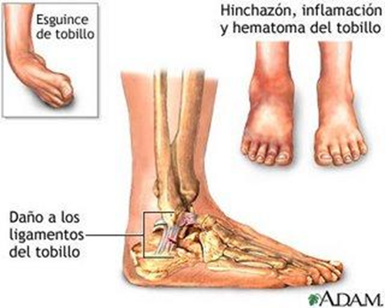
1er. Grado
Rotura fibrilar, es la más frecuente, el dolor se puede describir como una pedrada y se acompaña de impotencia.

Slide 4
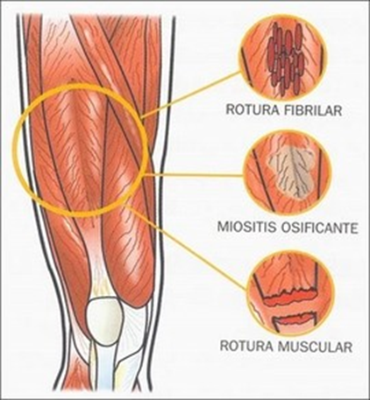
2do. Grado
Rotura parcial, aquí entran 1 de cada 5 lesiones fibrilares, hay un mayor número de fibras rotas pero no llegan a afectar por completo al músculo.

Slide 5
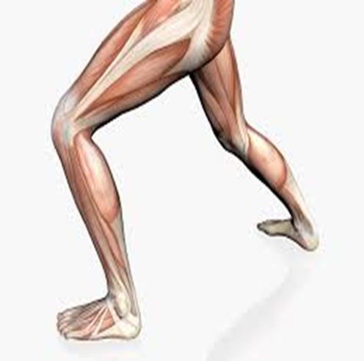
3er. Grado
Es una contusión de tercer grado. Son lesiones que muestran solución de continuidad o ruptura del tegumento externo y que se producen cuando el agente romo actúa con violencia sobre la piel produciendo su estallamiento.

Slide 6
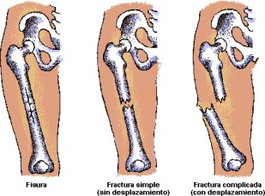
4to. Grado
Es la solución de continuidad o ruptura de un hueso.

Slide 7

Ventajas: Ir al medico continuamente, checarte y usar protecciones.
Desventajas: No poder jugar, dolor continuo.

Slide 8
¡GRACIAS POR SU ATENCION!

